Slide 1
深度强化学习算法DQN实现
在俄罗斯方块中的应用
马威 2151294

Slide 2
算法流程
01

Slide 3


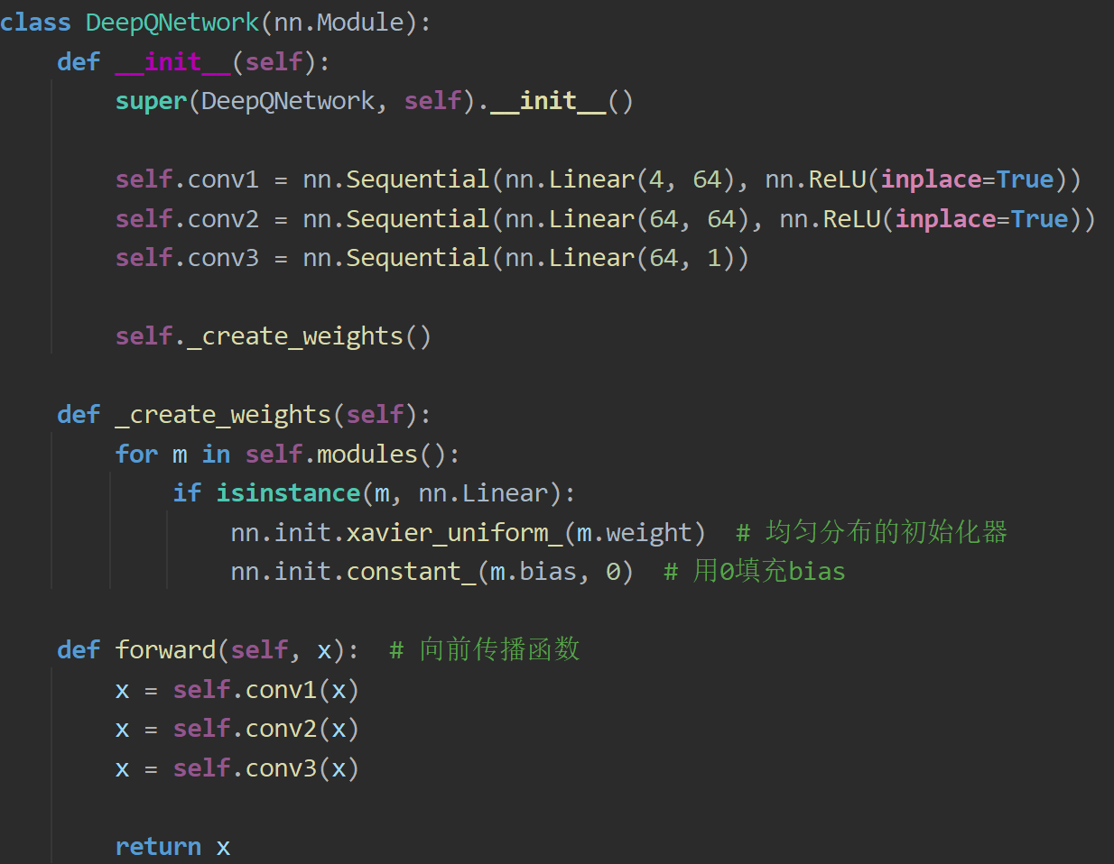
1.算法流程
DQN网络构建
单独封装成一个类
网络结构：CNN
使用了Xavier和constant进行初始化
输出为当前状态下，各个动作的Q值预测

Slide 4
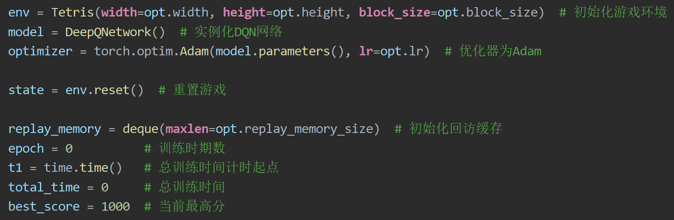
1.算法流程
准备工作
初始化游戏环境
实例化DQN网络
使用Adam优化器
定义经验池replay_memory
初始化其余全局变量

Slide 5
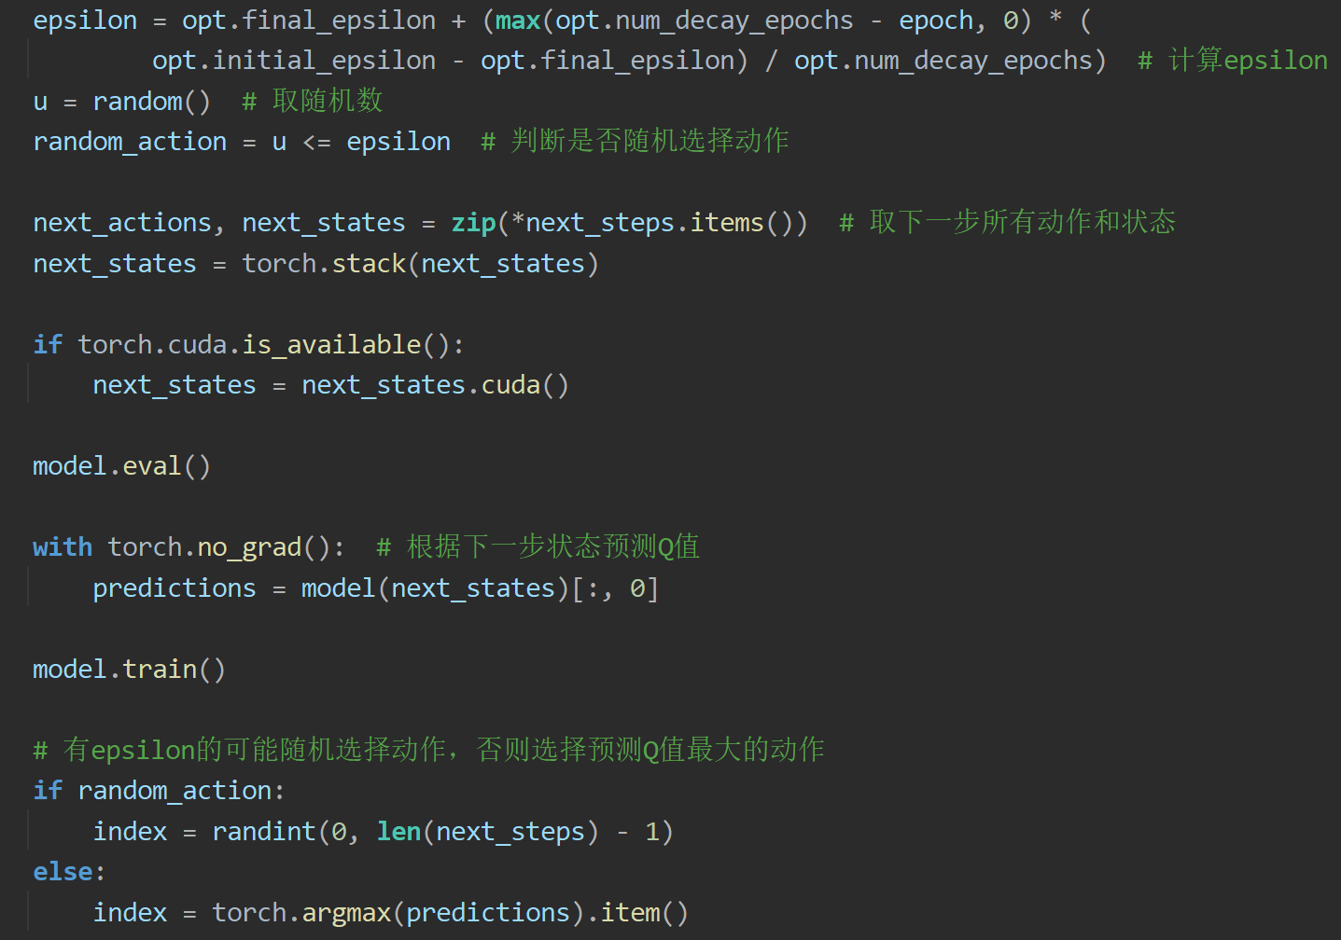
1.算法流程
Epsilon-Greedy
在训练循环开头求epsilon，同时生成随机小数u
取下一步所有动作和状态
有epsilon的可能选择随机动作
1-epsilon的可能选择预测Q值最大的动作
使得Agent不局限在最大Q值的少数动作，扩大探索范围

Slide 6
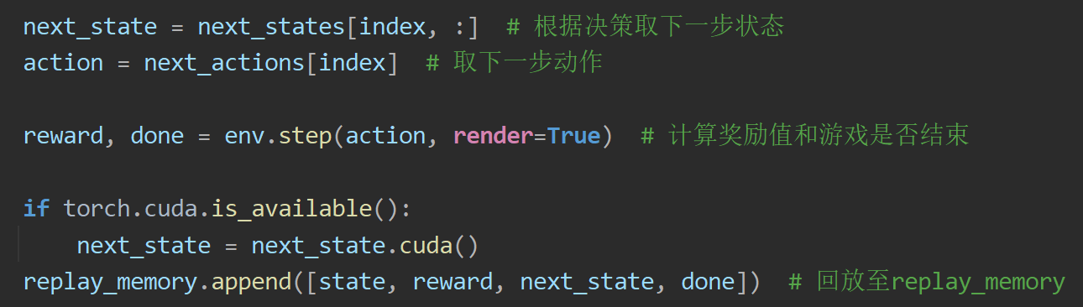
1.算法流程
根据决策结果与环境交互
更新状态和动作变量
计算决策结果，包括奖励值（得分）及是否导致了游戏结束
将上述信息回放至经验池

Slide 7
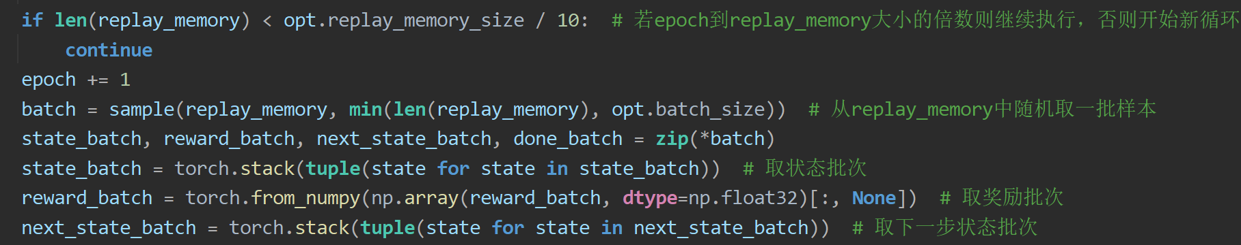
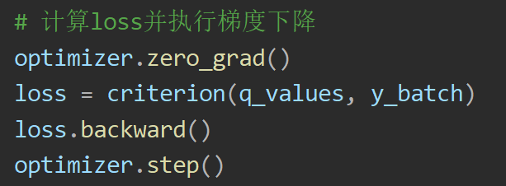
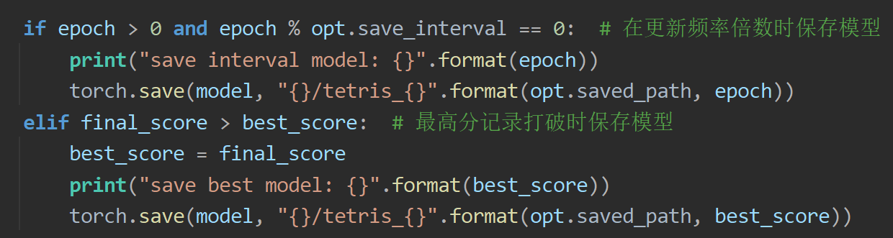
1.算法流程
模型更新
样本数量达到replay_memory_size时，从回放内存中随机选择一批样本进行更新
预测Q值然后计算每个样本的目标值，并用它来计算loss，再执行梯度下降
模型保存到硬盘

Slide 8
结果分析
02

Slide 9
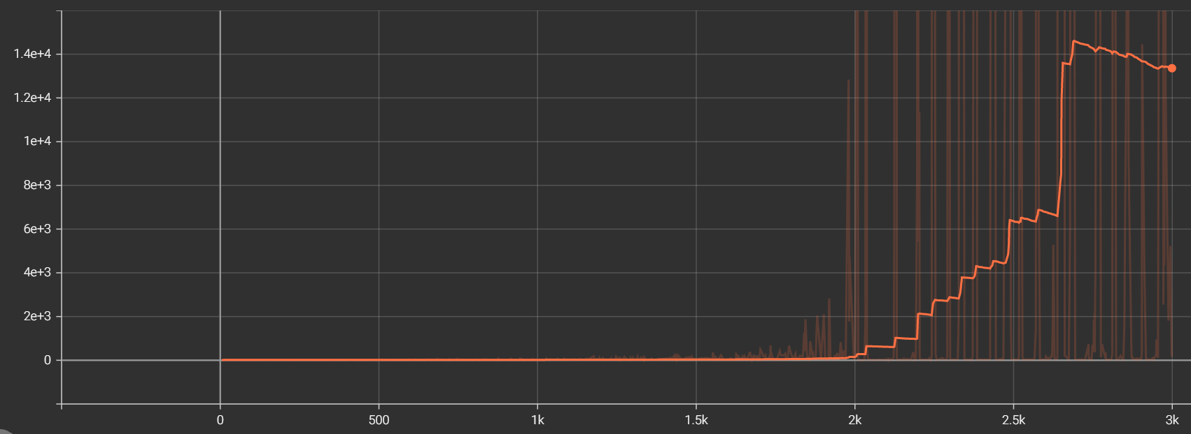
2.结果分析
奖励值
2k < epoch < 2.5k时，开始上升，逐步学习奖励机制
2.7k以后奖励值收敛
存在剧烈的震荡，最高数量级达到10⁶

Slide 10
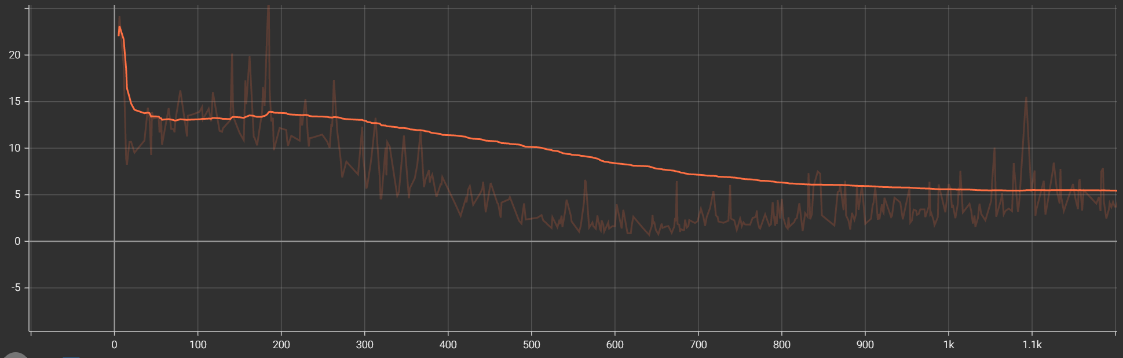
2.结果分析
损失值
2.5k < epoch < 2.7k时损失值开始收敛
收敛过程及之后变化都较为平稳

Slide 11
谢谢观看
单击此处添加副标题内容

